Slide 1
Proyecto

Slide 2
Agenda

Slide 3
Resumen

Slide 4
Objetivo General

Slide 5
Objetivos específicos

Slide 6
Calidad de software

Slide 7
Seis Sigma

Slide 8
Objetivos de Seis Sigma en el desarrollo de SW

Slide 9
Principios de la metodología

Slide 10
Roles y responsabilidades

Slide 11
Modelos de Seis Sigma

Slide 12
Modelo DMAIC

Slide 16
Roles de la empresa

Slide 17
Fase de definición

Slide 18
Definir el problema

Slide 19
Equipo de trabajo

Slide 20
Carta del proyecto

Slide 21
Desarrollar un plan de proyecto

Slide 22
Identificar clientes

Slide 23
Entradas y salidas de procesos

Slide 24
Proyectos manuales vs proyectos automatizados

Slide 26
Documentar proceso en curso

Slide 27
Identificación de variables

Slide 28
Fase de medición

Slide 29
Determinar que se va a medir

Slide 30
Análisis de procesos que generan un valor agregado

Slide 31
Cálculo de valor agregado

Slide 32
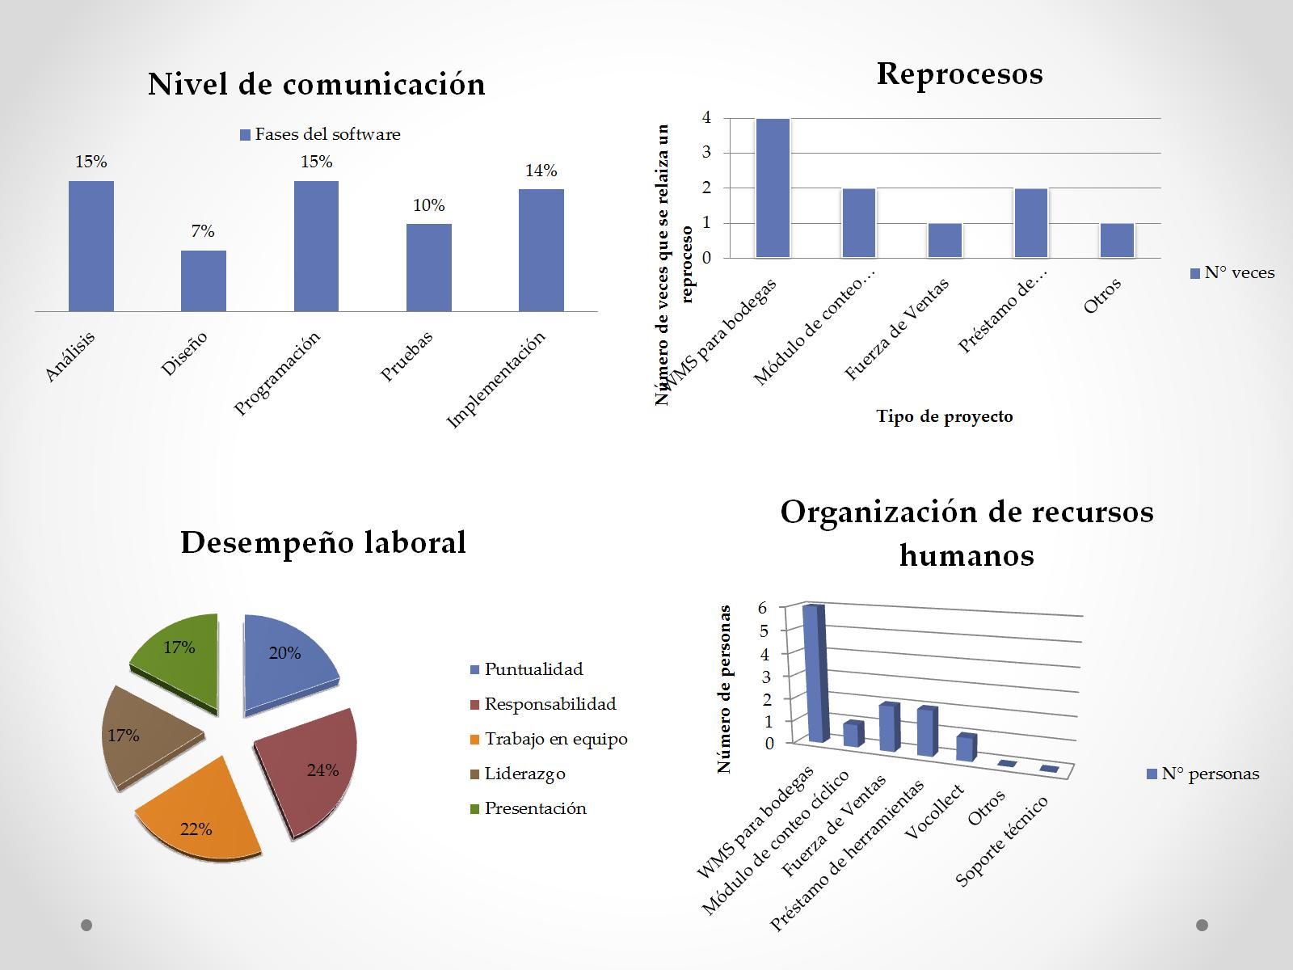

Slide 33
Conducta de la medición

Slide 34
Determinar capacidad del proceso

Slide 35
Cálculo de Seis sigma

Slide 36
Fase de Análisis

Slide 37
Determinar que causo la variación

Slide 38
Causas que afectan el proceso de software

Slide 39
Lluvia de ideas

Slide 40
Fase de mejora

Slide 41
Matriz de priorización

Slide 42
Plan de mejora

Slide 46
Obtener aprobación de los cambios propuestos

Slide 47
Finalizar el plan de implementación

Slide 48
Implementar los cambios apropiados

Slide 49
Fase de control

Slide 50
Establecer métricas de calidad

Slide 51
Desarrollar control estratégico

Slide 52
Celebrar y comunicar el éxito

